Slide 1
Chapter 10
Organic nitrogen containing compounds
第十章 有机含氮化合物

Slide 2
第一节 硝基化合物
分子中含有—NO₂官能团的化合物统称为硝基化合物。
一、硝基化合物的结构、分类和命名
1、结构
硝基化合物的构造式为：
电子衍射法证明：硝基中两个氮氧键的键长是完全相同的。如：CH₃NO₂ 分子中的两个 N－O 键的键长均为0.122 nm。
硝基中，氮原子和两个氧原子上的p轨道相互重叠，形成包括O、N、O三个原子在内的大π键。

Slide 3
由于键长的平均化，硝基中的两个氧原子是等同的，可用共振结构表示如下：
2、分类

Slide 4
3、命名 以硝基作为取代基，烃为母体
二、 硝基化合物的物理性质
⑴ 硝基化合物的偶极矩较大。
⑵ 沸点比相应的卤代烃高。
⑶ 多硝基化合物具有爆炸性。
⑷ 液体硝基化合物是良好的有机溶剂。
⑸ 有毒。
⑹ 比重大于1。

Slide 5
化工
多硝基化合物受热易分解而发生爆炸，如：TNT炸药、2,4,6-三硝基苯酚(俗称：苦味酸)。
有的多硝基化合物具有类似天然麝香的香气，而被用作香水、香皂和化妆品的定香剂。如：

Slide 6
三、硝基化合物的化学性质
1、α-H的活泼性
（1）互变异构与酸性
具有α-H的硝基化合物，可与强碱作用生成溶于水的盐。
硝基甲烷、硝基乙烷、硝基丙烷的pKa值分别为：10.2、8.5、7.8。
这是因为具有α-H的硝基化合物存在互变异构的结果：

Slide 7
（2）与羰基化合物缩合（Henry 反应）
由于脂肪族带有α-H的硝基化合物具有酸性，因此，可作为亲核试剂与羰基化合物发生亲核加成反应。与羟醛缩合、Claisen缩合反应类似。
1⁰、2⁰硝基化合物（有α-氢的硝基化合物）在碱的作用下，可与羰基化合物缩合
Henry 反应

Slide 8
2、还原反应
硝基很容易被还原，得到苯胺。
Fe, Zn, Sn + HCl
RNO₂
RNH₂
H₂/Ni
a. 酸性还原系统（如：Fe, Zn, Sn和HCl）

Slide 9
b. 催化氢化（如：H₂/Ni）
催化氢化还原可在中性条件下进行，避免水解等副反应。
几乎所有的不饱和基团都可以直接加氢成为饱和基团，其从易到难的顺序大致为: 酰氯、硝基、炔、醛、烯、酮、腈、多核芳香环、酯和取代酰胺、苯环。

Slide 10
3、芳环上的亲电取代反应
硝基是间位定位基，是强的钝化基团，所以硝基苯不能发生Friedl-Craffts反应。
4、芳环上的亲核取代反应
NO₂强吸电子基
尤其是对邻对位亲核取代反应的影响.

Slide 11
反应条件逐渐缓和

Slide 12
硝基对酚、芳酸的酸性的影响
使酚、芳酸的酸性增强。

Slide 13
四、硝基化合物的制备
由烃类直接硝化
⑴ 芳烃硝化
⑵ 脂肪烃硝化

Slide 14
第二节 胺
氨分子中的氢原子被一个或几个烃基取代后的化合物统称为胺。
一、胺的分类、结构和命名
1、分类

Slide 15
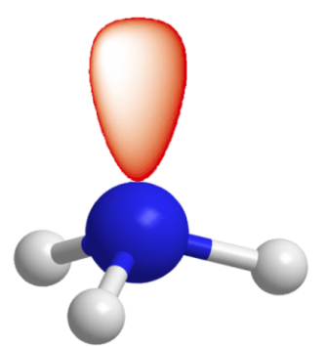
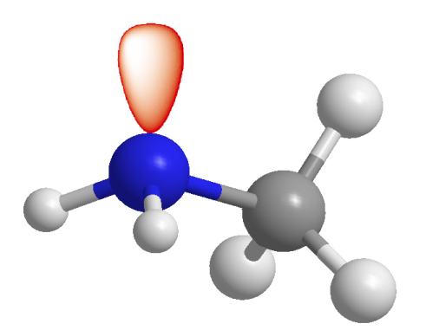
2、结构
有机胺分子的结构与无机氨相似，N原子以不等性sp³方式进行杂化，孤电子对占据一个sp³杂化轨道，胺分子呈三角锥型。
三角锥形
sp³
杂
化
107.3º
108º

Slide 16
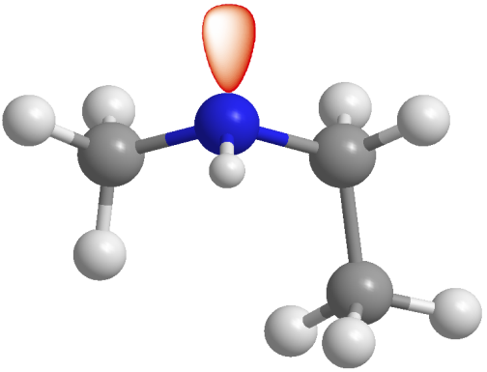
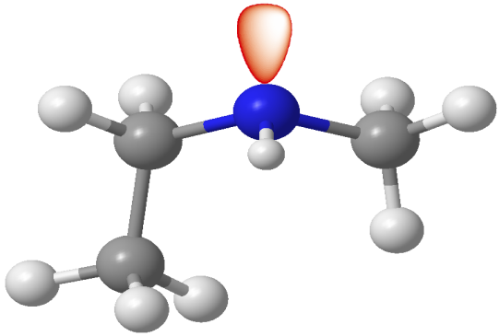
当N上所连接的三个基团不相同时，分子无对称面及对称中心。理论上它们存在异构体，但两者的转换能量较低(21kJ·mol-1左右)，因此，目前无法拆分。

Slide 17
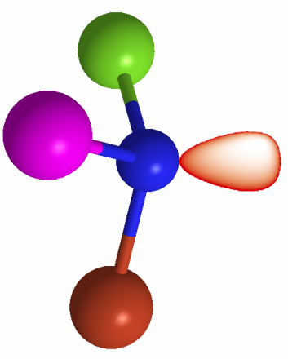
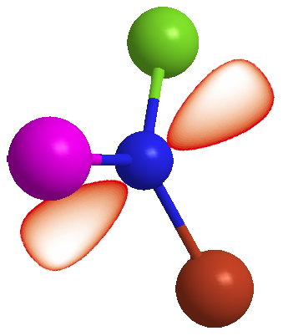
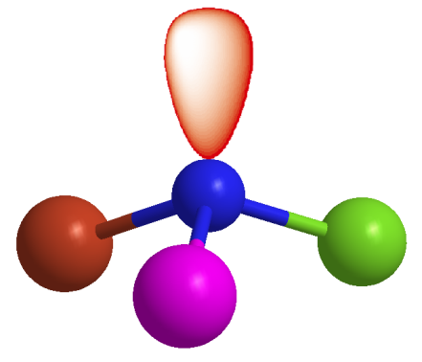
sp²
sp³
sp³
p
E
ΔE
两种构型之间能垒低（25KJ/mol），可通过N原子的杂化状态变化而迅速转变,室温下每秒互变2×10¹¹次。二甲胺的能垒更低（18.4KJ/mol）。

Slide 18
当N的自由互变收到限制时，可拆分异构体 。例如，N原子被固定在刚性的环中。
无法达到120º
当四个取代基不同时，分子中无对称面和对称中心，即可拆分。

Slide 19
手性季铵盐的拆分
D/L －酸
非对应异构体
对应异构体

Slide 20
3、命名
A. 普通命名法：适用于简单胺。胺为母体，所含烃基的名称和数目写在前面。
甲胺
苯胺
甲(基)乙(基)环己(基)胺
二甲胺
N-甲基乙胺
简单的胺，以胺为母体，所含烃基的名称和数目在前面（按顺序规则书写）
甲乙胺
N-甲基乙胺

Slide 21
B. IUPAC 命名法
1.选含氮最长链为母体，氮上其它烃基作为取代基，并以N定其位
N-甲基苯胺
N-甲基乙胺
N-甲基-N-乙基环己胺

Slide 22
2. 比较复杂的胺以烃基为母体，氨或取代氨基为取代基
2-甲基-4-氨基己烷
2-(二乙氨基)丁烷

Slide 23
3. 芳胺命名遵守从芳环上母体选择规则
间甲基苯胺
间氨基苯甲酸

Slide 24
4.季氨盐命名与铵盐类似
氯化四甲铵、四甲基氯化铵
溴化三甲基苄基铵
四甲基氢氧化铵
三甲基苄基氢氧化铵

Slide 26
氨
作为取代基时，用“氨”
氨基
甲氨基
氮上带正电荷时，用“铵”
铵
胺
甲胺
二甲胺
氯化甲铵
作为母体时，用“胺”

Slide 27
二、 胺的物理性质
⒈ 沸点：比相应的醇、酸低，并伯胺 〉仲胺 〉叔胺
甲胺（31）
乙烷（30）
甲醇（32）
沸点（℃）
-7
-88
64
正丙胺（伯）
甲乙胺（仲）
三甲胺（叔）
沸点（℃）
49
35
3
⒉ 水溶性：低级易溶于水，随烃基的增大，水溶解度降低。
⒊ 气味：有氨的刺激性气味及腥臭味。
⒋ 毒性：芳胺的毒性很大。
⒌ 状态：甲胺、二甲胺、三甲胺是气体。
低级胺是液体。高级胺是固体。
⒍ 芳胺是高沸点液体或低熔点固体。

Slide 28
三、胺的化学性质
氨基(-NH₂)是胺的官能团。具有碱性与亲核性。
1. 碱性：和酸形成铵盐
利用胺的碱性，可以鉴别并对其进行分离提纯。
得到的铵盐不溶于有机溶剂，易溶于水，属弱碱盐。
根据酸碱质子论和电子论，胺属于碱。溶于水后存在电离平衡。碱性强度以K_{b}表示。
脂肪族胺的pK_{b}小于NH₃的4.76。碱性强于氨。

Slide 29
碱性强弱可从诱导效应、共轭效应、溶剂化效应和空间位阻效应解释。
芳香胺中N上孤电子与芳环共轭，电子分散，接受质子能力降低。
脂肪胺
pK_{b}

Slide 30
2、N-烷基化反应
胺为亲核试剂， 与1⁰ RX 发生S_{N}2 反应
质子交换
形成更强的亲核试剂
质子交换
一般情况下得到混合物

Slide 31
胺与叔卤代烷3⁰ RX 反应主要生成消去产物
胺与仲卤代烷2⁰ RX 可以得到取代产物(亦有一定量消去产物)

Slide 32
3、N-酰基化反应
1º胺2º胺及NH₃可与酰氯、酸酐、酯作用生成酰胺。3º胺N上无H，故不形成酰胺。
羧酸衍生物的氨解
不反应

Slide 33
伯、仲胺与酸酐或酰卤作用，可用于保护氨基。
用途
1.保护氨基
2.许多酰胺为固体，具有一定熔点，可用于一些胺的结构测定

Slide 34
Hinsberg法：苯磺酰氯的反应与羧酸酰氯的反应类似
胺的酰基化反应中的磺酰化较为重要。直接使用苯磺酰氯可鉴别、分离、提纯有机胺。
辛斯堡反应

Slide 35
Hinsberg（辛斯堡）法的用途
1. 鉴别伯胺，仲胺，叔胺。
2. 分离伯胺，仲胺，叔胺。

Slide 36
4. 与HNO₂反应
不同的胺与亚硝酸反应，得到不同的产物，可以用于鉴别胺类化合物。
⑴ 脂肪胺
区别伯胺，仲胺，叔胺
N-亚硝基化合物
黄色油状物或固体

Slide 37
可发生一系列复杂反应，如取代、消除、重排等，但在合成上用途不大。
用于分离、精制2º胺。

Slide 38
(2) 芳香胺
伯胺——重氮化反应：生成芳香重氮盐
在低温下(<5℃)，芳香族伯胺与亚硝酸作用生成具有一定稳定性的芳香族重氮盐化合物。主要用于有机合成。
芳香重氮盐比脂肪族重氮盐稳定，0－5℃水溶液中可保存一段时间。
重氮基可以被羟基、氢、卤素和氰基取代，用来制备常规方法不能得到的芳香族化合物。

Slide 39
仲胺（N－烷基苯胺）
N-甲基-N-亚硝基苯胺
棕色油状物
N-亚硝基二苯胺
黄色固体

Slide 40

叔胺（N,N－二烷基苯胺）
对亚硝基苯胺
绿色叶片状

Slide 41
概要
用于区别芳香族伯胺、仲胺、叔胺。

Slide 42
5、芳胺的亲电取代反应
苯胺的氨基是一个强的活化基团，是一个邻对位定位基，因此苯胺遇到亲电试剂时易于发生亲电取代反应。
A. 卤代反应
与活性小的I₂反应，可得一碘化物。
与Cl₂, Br₂则迅速生成多卤代物。

Slide 43
解决办法
活化能力降低
间位产物
Reactivity reduces,
Products: o-,p-
Product: m-

Slide 44
B. 硝化反应
硝酸具有氧化性，为防止苯胺被氧化为对苯醌，通常用酰化反应或成盐反应来保护氨基。

Slide 45
C. 磺化反应
高温（180～190℃）下与浓硫酸共热，得对位产物。
若对位被占据，则生成邻位产物。
D. Friedel－Crafts反应

Slide 46
6、氧化反应（材料）
脂肪胺容易被氧化。
两种方式：“插入氧”“脱氢”
亚硝基化合物 硝基化合物
羟胺
氧化叔胺

Slide 47
芳香胺也容易被氧化，得到不同的产物。
1）芳香胺氧化过程
产物颜色逐渐加深
2）用MnO₂氧化，主产物为对苯醌
对苯醌

Slide 48
3）用酸性重铬酸钾、酸性高锰酸钾等可得黑色染料－苯胺黑（具有复杂醌式结构的化合物），可用于鉴别苯胺。
4）遇漂白粉溶液而得明显的紫色（含有醌式结构的化合物）
5）N,N-二烷基芳胺及芳铵盐对氧化剂不太敏感，常将芳胺转变为盐保存

Slide 49
四、季铵盐
1. 制备
2.特性
1） 易溶于水.
2） 较高的m.p.
3） 常在m.p.分解
离子型化合物
长碳链者可用作表面活性剂

Slide 50
3.反应性
对碱的行为与伯、仲、叔胺的共轭酸不同
将胺
游离出
季铵盐
季铵碱
形成平衡体系

Slide 51
五、季铵碱（氢氧化四烃基铵）
1.季铵碱
的制备
无用
湿的氧化银

Slide 52
2.霍夫曼消除（Hofmann Elimination）
1） 反应
无β-H体系
有β-H体系
Hofmann 消除

Slide 53
2） 区域选择性
Hofmann 规则：当季铵碱有两个以上β-H 时，先从含氢较多的碳上脱去H。即，优先生成取代基较少的烯烃。

Slide 54
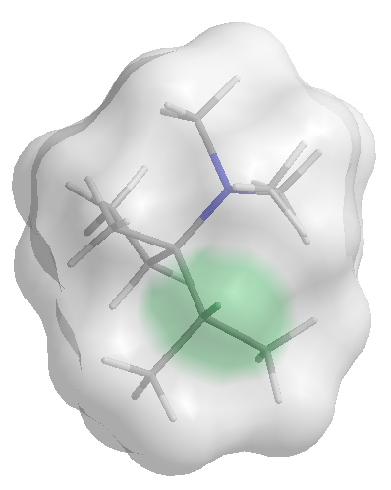
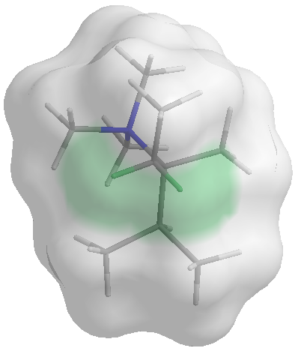
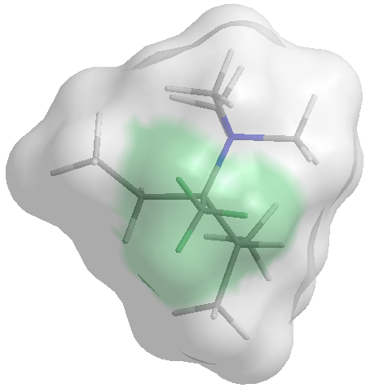
原因一：空间因素（主要）

Slide 55
原因二：酸性的强弱
含H 较多的C 上的H 酸性较强
Hofmann规则和Zaitsev规则比较
Hofmann 规则
1. 适用于季铵碱受热消除。
2. 表现由动力学控制之产物。
3. 要求进攻时，先进攻空间位阻小，活泼性大的位置。
Zaitsev 规则
1. 适用于RX、ROH等消除。
2. 表现由热力学控制之产物。
3. 要求生成最稳定的烯烃（含取代基较多的烯烃）。

Slide 57
当β-C上有芳基、乙烯基、羰基等吸电子基时，产物不符Hofman 规则。
β₂
苯环大π体系可分散电荷，稳定过渡态，且产物为共轭体系，也稳定。
β-C上有吸电子基时， β–H 酸性增强，易被进攻。

Slide 58
第三节 重氮和偶氮化合物
一、重氮和偶氮化合物
重氮化合物和偶氮化合物分子中都含有—N₂ —官能团，其中两端都和碳原子相连的叫做偶氮化合物，如果一端和非碳原子相连则称为重氮化合物。

Slide 59
二、重氮化反应
注意事项：
A. 低温有利于重氮化（产率高），若环上有-NO₂或-SO₃H等基团的芳胺可适当提高一些温度（40 ～ 60℃）。
B. 强酸性条件，HCl一般2.5~3mol，以避免发生偶合反应;
C. 亚硝酸或亚硝酸盐不能过量，因为它能加速重氮盐的分解;
D. 反应混合物使淀粉碘化钾试纸显蓝紫色即为反应终点。

Slide 60
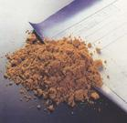
纯粹的重氮盐为无色晶体，溶于水，不溶于有机溶剂。
在空气中颜色变深，受热或震动可爆炸
升温、光照时会分解，应尽快使用。
与氧化锌、氟化硼等生成稳定的络合物。此时可在固态下保存或使用。

Slide 61
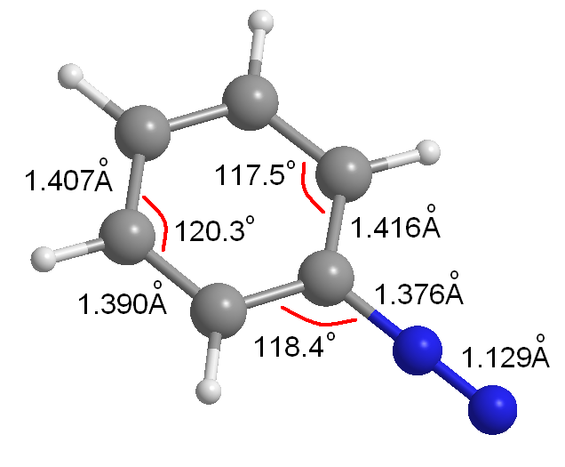
Diazo salt 重氮盐
偶极矩: 0.5129 Debye

Slide 62
Reaction with base 与碱的反应
重氮盐
重氮酸
重氮酸盐
与碱反应生成酸，再与过量的碱反应才生成盐。

Slide 63
反应归为两类：
1、重氮基被取代并释放 N₂
2、反应后仍保留两个氮原子
亲电试剂, 可进攻活化了的芳环邻对位。
被亲核试剂进攻
结构与氮气相近，极易形成氮气离去，强离去基。

Slide 64
三、重氮盐的化学性质
1、取代反应(释放氮的反应)
重氮基被羟基、氢、卤素和氰基取代，可制备用常规方法不能得到的芳香族化合物。
a、被羟基取代
注意：平衡离子！
HSO₄⁻ 亲核性比水弱，可减少副反应

Slide 65
b、被卤原子取代
N
B
F
F
Schiemann Reaction
席曼反应
2
4
A
r
o
m
a
t
i
c
d
i
a
z
o
b
o
r
o
f
l
u
o
r
i
d
e
H
B
F
4
H
B
F
N
a
N
O
4
2
o
0
C
N
H
N
C
2
2
l
N
H
2
H
C
l
,
H
O
2
,
N
a
N
O
2
0ºC

Slide 66
1961年，Olah(奥拉）将Schiemann反应推广到用于制备芳香氯或溴化物。
Olah Reaction

Slide 67
被卤原子取代的其它方法
Sandmeyer 反应：
用 CuX 做催化剂
Gattermann 反应：
用 Cu 做催化剂

Slide 68
c、被氰基取代
Sandmeyer 反应
或
Gattermann 反应

Slide 69
d、被硝基取代
Gattermann 反应

Slide 70
e、被氢原子取代
次磷酸

Slide 71
用途
◆ 制备定位关系“矛盾”的芳香族衍生物。

Slide 72
还原脱氨
将-OH, -X, -CN, -NO₂等基团引入到苯环的特定位置

Slide 74
例题2:

Slide 75
2、保留氮的反应
A. 还原反应：使用还原剂，可不放氮生成苯肼。Na₂S₂O₃、Na₂SO₃、Na₂S₂O₄ (连二硫酸钠)、SnCl₂+HCl等。

Slide 76
B. 偶联反应(偶合)：重氮盐(亲电试剂)与活泼的芳香化合物(芳胺类、酚类)，在弱酸性或弱碱性介质中发生偶合，得到偶氮类染料。反应定位在活性基的对位，当对位被占据则可进入邻位，由于共轭作用的关系，不发生间位偶合。

Slide 77
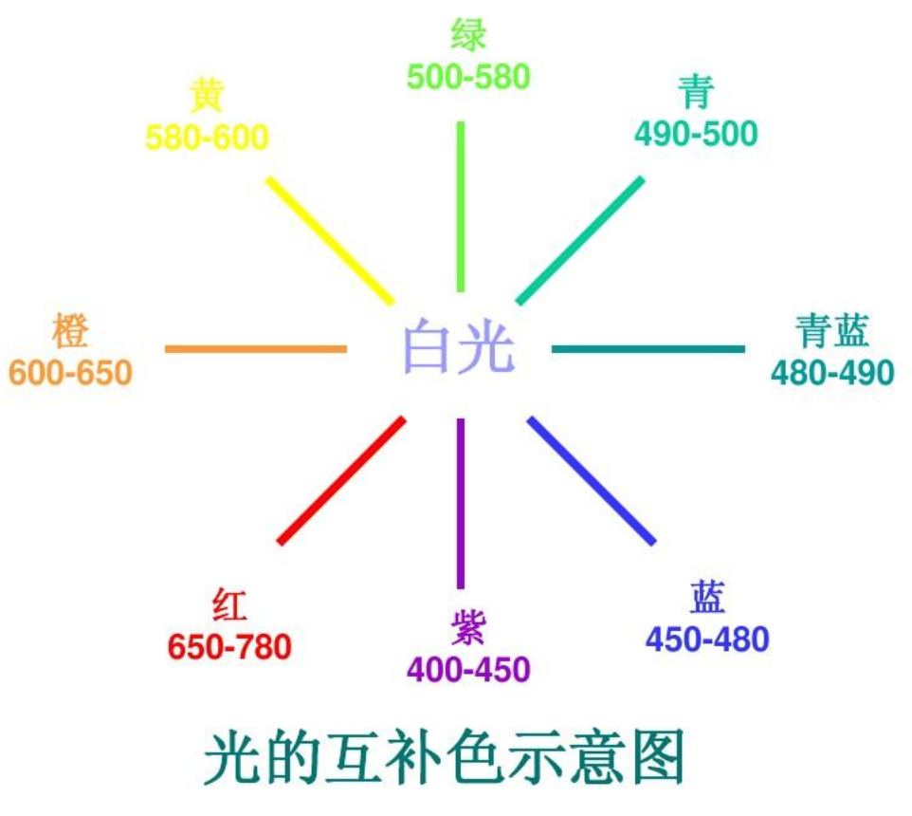
四、偶氮化合物与酸碱指示剂
芳香族偶氮化合物的通式为：Ar-N=N-Ar，它们都具有颜色，性质稳定，可作为染料，称为偶氮染料。
物质的分子结构与其颜色具有一定的关系，结构特征是具有大Π体系，使物质吸收光的波长进入可见光区而呈现不同的颜色。
不同的酸碱性往往又可改变其结构导致颜色的变化。
不同波长光的颜色及其互补色
物质吸收的光
波长(nm) 颜色 互补色(被看见的颜色)
400 紫 黄绿
425 蓝青 黄
450 青 橙黄
490 青绿 红
510 绿 紫
530 黄绿 紫
550 黄 蓝青
590 橙黄 青
640 红 青绿
730 紫 绿

Slide 78
通过紫外可见光谱测定，物质的最大吸收波长与结构的关系如下：
1. 有机物分子中共轭链的增长，导致物质的颜色加深(红移)。

Slide 79
2. 在共轭体系中引入生色基，可使小共轭链化合物产生颜色。生色基结构特点：含重键可与共轭体系产生π-π共轭。
3. 助色基的引入可使化合物颜色加深 (光谱带红移)。助色基结构特点：含有未共享的孤电子对，与共轭体系产生p-π共轭，使电子的流动性增加。容易跃迁，颜色加深。

